Slide 1
Лекция 9. Параллельные вычисления: взаимоисключение и многозадачность

Slide 2
• Многозадачность: управление множеством процессов в однопроцессорной системе.
• Многопроцессорность: управление множеством процессов в многопроцессорной системе.
• Распределенные вычисления: управление множеством процессов, выполняемых в распределенной вычислительной системе с множеством компьютеров. Основным примером таких систем являются широко распространенные в последнее время кластеры.

Slide 3
Параллельность
1. Множественные приложения. Многозадачность разработана для того, чтобы позволить динамически разделять процессорное время между рядом активных приложений.
2. Структурность приложений. В качестве развития парадигмы модульной разработки и структурного программирования некоторые приложения могут быть разработаны как множество параллельно работающих процессов.
3. Структура операционной системы. Преимущества структурного программирования доступны не только прикладным, но и системным программистам, и, как вы знаете, операционные системы также зачастую реализуются в виде набора процессов или потоков.

Slide 4
Ключевые термины, связанные с параллельными вычислениями
Атомарная операция – функция или действие, реализованное как последовательность из одной или нескольких инструкций, представляющихся неделимыми; т.е. никакой другой процесс не может увидеть промежуточное состояние или прервать выполняющуюся операцию. Гарантируется выполнение последовательности инструкций как единой группы (либо не выполнение ни одной из них, без влияния на видимое состояние системы). Атомарность гарантирует изоляцию от параллельно выполняющихся процессов

Slide 5
Ключевые термины, связанные с параллельными вычислениями
Критический участок – участок кода в рамках процесса, который требует доступа к общим ресурсам и который не должен выполняться в то время, когда в этом участке кода находится другой процесс.
Взаимоблокировка – ситуация, когда два и более процессов не в состоянии работать, поскольку каждый из процессов ожидает выполнения некоторого действия другим процессом.
Динамическая взаимоблокировка – ситуация, когда два и более процессов постоянно изменяют свои состояния в ответ на изменения в других процессах без выполнения полезной работы.

Slide 6
Ключевые термины, связанные с параллельными вычислениями
Взаимоисключение – требование, чтобы, когда один процесс находится в критическом участке, который получает доступ к общим ресурсам, никакой другой процесс не мог находиться в критическом участке, который обращается к любому из этих общих ресурсов.
Состояние гонки – ситуация, когда несколько потоков или процессов читают и записывают элемент общих данных и конечный результат зависит от относительного времени выполнения этих потоков.
Голодание – ситуация, когда запуск процесса пропускается планировщиком бесконечное количество раз; хотя процесс готов работать, он никогда не выбирается.

Slide 7
Взаимоисключение: программный подход
Программный подход может быть реализован для параллельных процессов, которые выполняются как в однопроцессорной, так и в многопроцессорной системе с общей основной памятью. Обычно такие подходы предполагают элементарные взаимоисключения на уровне доступа к памяти. То есть одновременный доступ (чтение и/или запись) к одной и той же ячейке основной памяти упорядочивается при помощи некоторого механизма (хотя при этом порядок предоставления доступа не определяется порядком обращения процессов за доступом к памяти). Никакой иной поддержки со стороны аппаратного обеспечения, операционной системы или языка программирования не предполагается.

Slide 8
Алгоритм Деккера
Наиболее общим механизмом может служить ограничение, согласно которому к некоторой ячейке памяти в определенный момент времени может осуществляться только одно обращение. Воспользовавшись этим ограничением, зарезервируем глобальную ячейку памяти, которую назовем turn. Процесс (Р0 или P1), который намерен выполнить критический участок, сначала проверяет содержимое ячейки памяти turn. Если значение turn равно номеру процесса, то процесс может войти в критический участок; в противном случае он должен ждать, постоянно опрашивая значение turn до тех пор, пока оно не позволит процессу войти в критический участок. Такая процедура известна как пережидание занятости, поскольку процесс вынужден, по сути, не делать ничего полезного до тех пор, пока не получит разрешение на вход в критический участок. Более того, он постоянно опрашивает значение переменной и тем самым потребляет процессорное время.

Slide 9
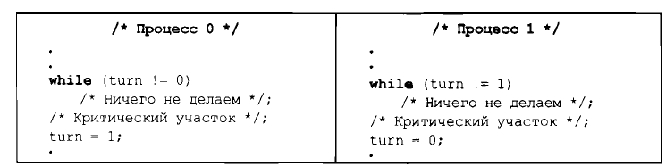
После того как процесс, получивший право на вход в критический участок кода, выходит из него по завершении работы, он должен обновить значение turn, присвоив ему номер другого процесса.

Slide 10
Это решение гарантирует корректную работу взаимоисключения, однако имеет два недостатка.
Во-первых, при входе в критический участок процессы должны строго чередоваться; тем самым скорость работы диктуется более медленным из двух процессов. Если процессу Р0 вход в критический участок требуется раз в час, а процессору Р1 - 1000 раз в час, то темп работы Р1 будет таким же, как и у процесса Р0.
Во-вторых, гораздо более серьезная ситуация возникает в случае сбоя одного из процессов - при этом второй процесс оказывается заблокированным (при этом не важно, происходит сбой процесса в критическом участке или нет).

Slide 11
Алгоритм Деккера. Вторая попытка
Каждый процесс должен иметь собственный ключ к критическому участку, так что если даже произойдет сбой одного процесса, второй все равно сможет получить доступ к критическому участку. Для удовлетворения этого условия определен логический вектор flag, в котором flag [0] соответствует процессу Р0, а flag [1] - процессу P1. Каждый процесс может ознакомиться с флагом другого процесса, но не может его изменить. Когда процессу требуется войти в критический участок, он периодически проверяет состояние флага другого процесса до тех пор, пока тот не примет значение false, указывающее, что другой процесс покинул критический участок. Процесс немедленно устанавливает значение собственного флага равным true и входит в критический участок. После выхода из критического участка процесс сбрасывает свой флаг, присваивая ему значение false.

Slide 12
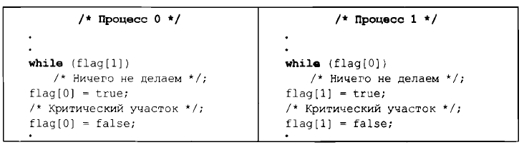
Теперь, если произойдет сбой одного из процессов вне критического участка (включая код установки значения флага), второй процесс заблокирован не будет. Этот второй процесс в таком случае сможет входить в критический участок всякий раз, как только это потребуется, поскольку флаг другого процесса всегда будет иметь значение false. Однако если сбой произойдет в критическом участке (или перед входом в него, но после установки значения флага равным true), то другой процесс окажется заблокированным навсегда.

Slide 13
Описанное решение, по сути, оказывается еще хуже предложенного ранее, поскольку даже не гарантирует взаимного исключения. Рассмотрим такую последовательность действий:
Р0 выполняет инструкцию while и находит, что значение flag [1] равно false;
P1 выполняет инструкцию while и находит, что значение flag [0] равно false;
Р0 устанавливает значение flag [0] равным true и входит в критический участок;
P1 устанавливает значение flag [1] равным true и входит в критический участок.
Поскольку после этого оба процесса одновременно оказываются в критическом участке, программа некорректна. Проблема заключается в том, что предложенное решение не является независимым от относительной скорости выполнения процессов.

Slide 14
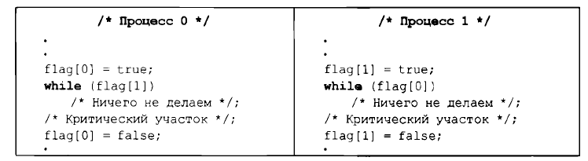
Алгоритм Деккера. Третья попытка
Поскольку процесс может изменить свое состояние после того, как другой процесс ознакомится с ним, но до того, как этот другой процесс войдет в критический участок, вторая попытка также оказалась неудачной.

Slide 15
Как и ранее, если происходит сбой одного процесса в критическом участке, включая код установки значения флага, то второй процесс окажется заблокированным (и соответственно, если сбой произойдет вне критического участка, то второй процесс блокирован не будет).
Далее проверим гарантированность взаимоисключения, проследив за происходящим с точки зрения процесса Р0. После того как процесс Р0 установит flag [0] равным true, P1 не сможет войти в критический участок до тех пор, пока туда не войдет и затем не покинет его процесс Р0. Может оказаться так, что процесс P1 уже находится в критическом участке в тот момент, когда Р0 устанавливает свой флаг. В этом случае процесс Р0 будет заблокирован инструкцией while до тех пор, пока P1 не покинет критический участок. Аналогичные действия происходят при рассмотрении происходящего с точки зрения процесса P1.

Slide 16
Тем самым взаимное исключение гарантируется; однако третья попытка порождает еще одну проблему. Если оба процесса установят значения флагов равными true до того, как один из них выполнит инструкцию while, то каждый из процессов будет считать, что другой находится в критическом участке, и тем самым осуществится взаимоблокировка.

Slide 17
Алгоритм Деккера. Четвертая попытка
В третьей попытке установка процессом флага состояния выполнялась без учета информации о состоянии другого процесса. Взаимоблокировка возникала по той причине, что каждый процесс мог добиваться своих прав на вход в критический участок и не было никакой возможности отступить назад из имеющегося положения. Можно попытаться исправить ситуацию, делая процессы более "уступчивыми": каждый процесс, устанавливая свой флаг равным true, указывает о своем желании войти в критический участок, но готов отложить свой вход, уступая другому процессу.

Slide 18
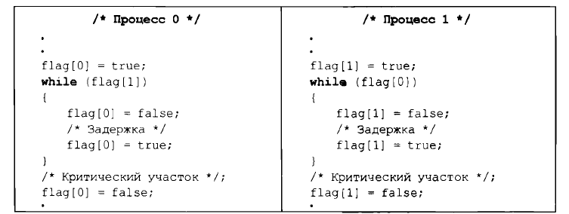

Slide 19
Р0 устанавливает значение flag [0] равным true;
P1 устанавливает значение flag [1] равным true;
Р0 проверяет flag [1];
P1 проверяет flag [0] ;
Р0 устанавливает значение flag[0] равным false;
Р1 устанавливает значение flag [1] равным false;
Р0 устанавливает значение flag [0] равным true;
P1 устанавливает значение flag [1] равным true.

Slide 20
Эту последовательность можно продолжать до бесконечности - и ни один из процессов до бесконечности так и не сможет войти в критический участок. Строго говоря, это не взаимоблокировка, так как любое изменение относительной скорости двух процессов разорвет замкнутый круг и позволит одному из процессов войти в критический участок. Назовем такую ситуацию динамической взаимоблокировкой. В случае неустойчивой взаимоблокировки существует приводящая к успеху последовательность действий, но вместе с тем возможна и такая (такие), при которой ни один из процессов не сможет войти в критический участок.
Хотя описанный сценарий маловероятен и вряд ли такая последовательность продлится сколь-нибудь долго, теоретически такая возможность имеется. Поэтому мы вынуждены отвергнуть как неудачную и четвертую попытку.

Slide 21
Правильное решение
У нас должна быть возможность следить за состоянием обоих процессов, что обеспечивается массивом flag. Но, как показала четвертая попытка, этого недостаточно. Мы должны навязать определенный порядок действий двум процессам, чтобы избежать проблемы "взаимной вежливости", с которой только что столкнулись. С этой целью можно использовать переменную turn из первой попытки. В нашем случае эта переменная указывает, какой из процессов имеет право на вход в критический участок.

Slide 22
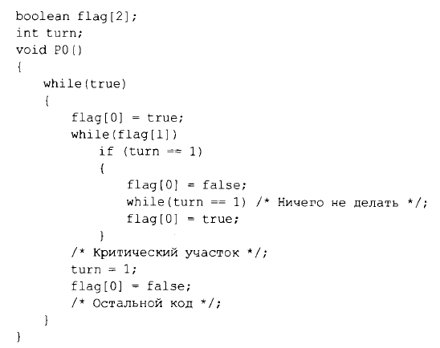
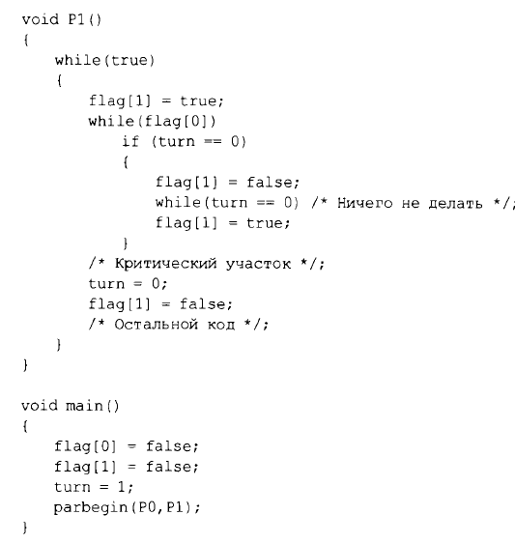

Slide 23
Алгоритм Петерсона
Алгоритм Деккера решает задачу взаимных исключений, но достаточно сложным путем, корректность которого не так легко доказать. Петерсон предложил простое и элегантное решение. Как и ранее, глобальная переменная flag указывает положение каждого процесса по отношению к взаимоисключению, а глобальная переменная turn разрешает конфликты одновременности.

Slide 24
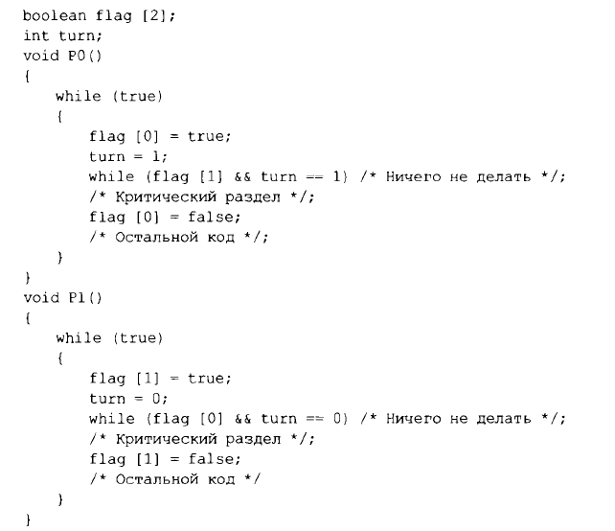
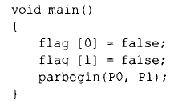

Slide 25
1. Р1 не намерен входить в критический участок. Такой случай невозможен, поскольку при этом выполнялось бы условие flag[1] = false.
2. P1 ожидает входа в критический участок. Такой случай также невозможен, поскольку если turn = 1, то P1 способен войти в критический участок.
3. P1 циклически использует критический участок, монополизировав доступ к нему. Этого не может произойти, поскольку P1 вынужден перед каждой попыткой входа в критический участок дать возможность входа процессу Р0, устанавливая значение turn равным 0.

Slide 26
Принципы параллельных вычислений
В однопроцессорной многозадачной системе процессы чередуются для создания иллюзии одновременного выполнения. Несмотря на то что при этом не достигается реальная параллельная работа процессов и, более того, имеются определенные накладные расходы, связанные с переключением между процессами, такое чередующееся выполнение обеспечивает немалые выгоды с точки зрения эффективности и структуризации программ. В многопроцессорных системах возможно не только чередование процессов, но и их перекрытие.

Slide 27
В однопроцессорных системах проблемы вытекают из основных характеристик многозадачных систем: невозможно предсказать относительную скорость выполнения процессов. Она зависит от других процессов, способа обработки прерываний операционной системой и стратегий планирования операционной системы. При этом возникают следующие трудности.

Slide 28
1. Совместное использование глобальных ресурсов чревато опасностями. Например, если два процесса используют одну глобальную переменную и оба выполняют чтение и запись этой переменной, то критическим оказывается порядок чтения и записи этой переменной разными процессами.
2. Операционной системе трудно управлять распределением ресурсов оптимальным образом. Например, процесс А может затребовать и получить контроль над некоторым каналом ввода-вывода, после чего временно приостановить работу. Нежелательно, чтобы операционная система при этом блокировала канал и не давала другим процессам возможности использовать его, - такая политика может привести к возникновению условий взаимоблокировки.

Slide 29
3. Становится очень трудно обнаружить программную ошибку, поскольку обычно результат работы программы перестает быть детерминированным и воспроизводимым.
Все описанные трудности имеются в наличии и в многопроцессорной системе, поскольку и в этом случае относительная скорость выполнения процессов непредсказуема. Многопроцессорная система, кроме того, должна быть в состоянии разрешить проблемы, возникающие вследствие одновременного выполнения нескольких процессов. Однако в основе своей эти проблемы те же, что и в однопроцессорной системе.

Slide 30
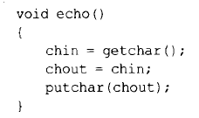
Совместное использование основной памяти процессами способствует эффективному и тесному взаимодействию процессов. Однако такое совместное использование может привести к проблемам. Рассмотрим приведенную ниже последовательность событий.
1. Процесс P1 вызывает процедуру echo и прерывается немедленно по выполнении функции getchar. В этот момент последний введенный символ х сохранен в переменной chin.
2. Активируется процесс Р2, который вызывает процедуру echo. Эта процедура выполняется до конца; при этом считывается с клавиатуры и выводится на экран очередной символ у.
3. Продолжается выполнение процесса Р1. Однако к этому моменту значение х в переменной chin перезаписано - теперь эта переменная содержит значение у, которое присваивается переменной chout и выводится на экран.

Slide 31
Таким образом, первый введенный символ благополучно теряется, зато второй оказывается выведенным на экран дважды. Проблема заключается в совместно используемой глобальной переменной chin, к которой обращаются несколько процессов; если один процесс изменяет глобальную переменную и затем прерывается, другой может успеть изменить ее значение, перед тем как первый процесс им воспользуется.

Slide 32
Предположим теперь, что выполнять процедуру одновременно процессы не могут. В таком случае описанная ранее последовательность действий выглядит иначе.
1. Процесс P1 вызывает процедуру echo и прерывается немедленно по выполнении функции getchar. В этот момент последний введенный символ х сохраняется в переменной chin.
2. Активируется процесс Р2, который вызывает процедуру echo. Однако, поскольку приостановленный процесс P1 находится в процедуре echo, Р2 блокируется от входа в данную процедуру. Следовательно, выполнение Р2 приостанавливается до тех пор, пока процедура echo не окажется свободной.
3. В некоторый более поздний момент продолжается выполнение процесса P1, который завершает выполнение процедуры echo, выводя на экран верный символ - х.
4. После того как P1 покидает echo, блокировка Р2 удаляется и позже, при возобновлении работы процесса Р2, им успешно выполняется процедура echo.

Slide 33
Cовместно используемые глобальные переменные (как и другие совместно используемые глобальные ресурсы) нуждаются в защите, и единственный способ обеспечить ее состоит в управлении кодом, осуществляющим доступ к этим переменным. Если мы добьемся того, что в определенный момент времени только один процесс сможет входить в процедуру echo и она обязательно будет полностью выполнена вошедшим в нее процессом до того, как станет возможным ее выполнение другим процессом, то мы будем застрахованы от возникновения рассматриваемой ошибки.

Slide 34
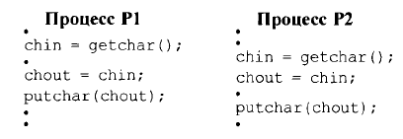
Мы предполагали, что имеем дело с однопроцессорной многозадачной операционной системой. Пример продемонстрировал, что проблема может возникнуть даже в этом случае. В многопроцессорной системе возникает та же проблема защиты совместно используемых ресурсов, которая имеет аналогичное решение. Сначала предположим, что механизм управления доступом к разделяемой глобальной переменной отсутствует.
1. Одновременно выполняются процессы Р1 и Р2 - каждый на своем процессоре. Оба процесса вызывают процедуру echo.
2. Происходят следующие события (события в одной строке происходят параллельно).

Slide 35
В результате символ, введенный в процессе P1, теряется до того, как будет выведен на экран, и обоими процессами выводится символ, считанный процессом Р2. Теперь добавим в систему механизм, гарантирующий, что в процедуре echo в любой момент времени может находиться только один процесс. В этом случае последовательность событий становится такой.
1. Одновременно выполняются процессы P1 и Р2 - каждый на своем процессоре. Процесс P1 вызывает процедуру echo.
2. В то время как процесс P1 находится в процедуре echo, эту же процедуру вызывает процесс Р2. Однако, поскольку процесс P1 находится в процедуре echo (не важно, выполняется ли в этот момент процесс P1 или приостановлен), Р2 блокируется от входа в данную процедуру. Следовательно, выполнение Р2 приостанавливается до тех пор, пока процедура echo не окажется свободной.

Slide 36
3. В некоторый более поздний момент времени выполнение процессом P1 процедуры echo завершается, после чего немедленно продолжается выполнение процесса Р2 и им успешно выполняется процедура echo.
В однопроцессорной системе причина возникновения проблемы заключается в том, что прерывание может остановить выполнение процесса в произвольном месте. В многопроцессорной системе условия работы те же, но проблема может возникнуть и из-за того, что два выполняющихся одновременно процесса могут в один момент времени обратиться к одной и той же глобальной переменной. Однако решение проблем обоих типов одинаково: управление доступом к совместно используемым ресурсам.

Slide 37
Состояние гонки
Состояние гонки возникает, когда несколько процессов или потоков читают и записывают элементы данных так, что конечный результат зависит от порядка выполнения инструкций в нескольких процессах

Slide 38
Пример 1
Два процесса, P1 и Р2, совместно используют глобальную переменную а. В какой-то момент своего времени выполнения Р1 обновляет значение а, делая его равным 1, а процесс Р2 в некоторый момент своего выполнения обновляет значение а, делая его равным 2. Таким образом, две задачи находятся в "гонке", призом которой является запись переменной. В данном примере "проигравший" гонку процесс (который обновляет переменную последним) определяет конечное значение переменной а.

Slide 39
Пример 2
Два процесса, РЗ и Р4, которые совместно используют глобальные переменные b и с, с начальными значениями b = 1 и с = 2. В какой-то момент времени выполнения РЗ выполняет присваивание b = b + с, а процесс Р4 в некоторый момент своего выполнения выполняет присваивание с= b + с. Обратите внимание, что эти два процесса обновляют разные переменные. Однако их конечные значения зависят от порядка, в котором данные процессы выполняют присваивания. Если первым выполнит присваивание процесс РЗ, конечными значениями переменных будут b = 3 и с= 5. Если же первым выполнит присваивание процесс Р4, то конечными значениями переменных будут b = 4 и с= 3.

Slide 40
Участие операционной системы
Можно перечислить следующие вопросы конструирования и управления операционных систем, возникающие из-за наличия параллельных вычислений.
1. Операционная система должна быть способна отслеживать различные процессы. Это осуществляется при помощи управляющих блоков процессов.
2. Операционная система должна распределять и освобождать различные ресурсы для каждого активного процесса, в том числе следующие.
• Процессорное время.
• Память. Большинство операционных систем используют схему виртуальной памяти.
• Файлы.
• Устройства ввода-вывода.
3. Операционная система должна защищать данные и физические ресурсы каждого процесса от непреднамеренного воздействия других процессов, что включает использование технологий, применяющихся для работы с памятью, файлами и устройствами ввода-вывода.
4. Функционирование процесса и результат его работы не должны зависеть от скорости его выполнения по отношению к другим параллельно выполняющимся процессам. Этому вопросу посвящена данная глава.

Slide 41
Взаимодействие процессов
1. Процессы не осведомлены о наличии друг друга. Это независимые процессы, не предназначенные для совместной работы. Наилучшим примером такой ситуации может служить многозадачность множества независимых процессов. Это могут быть пакетные задания, интерактивные сессии или комбинация тех и других. Хотя эти процессы и не работают совместно, операционная система должна решать вопросы конкурентного использования ресурсов. Например, два независимых приложения могут затребовать доступ к одному и тому же диску или к принтеру. Операционная система должна регулировать такие обращения.

Slide 42
2. Процессы косвенно осведомлены о наличии друг друга. Эти процессы не обязательно должны быть осведомлены о наличии друг друга с точностью до идентификатора процесса, однако они совместно обращаются к некоторому объекту, например к буферу ввода-вывода. Такие процессы демонстрируют сотрудничество при совместном использовании общего объекта.
3. Процессы непосредственно осведомлены о наличии друг друга. Такие процессы способны общаться один с другим с использованием идентификаторов процессов и изначально созданы для совместной работы. Также они демонстрируют сотрудничество при работе.

Slide 43
Степень осведомленности | Взаимосвязь | Влияние одного процесса на другой | Потенциальные проблемы
Процессы не осведомлены один о другом | Конкуренция | • Результат работы одного процесса не зависит от действий других • Возможно влияние одного процесса на время работы другого | • Взаимоисключения • Взаимоблокировки (возобновляемые ресурсы) • Голодание
Процессы косвенно осведомлены один о другом | Сотрудничество с использованием общих ресурсов | • Результат работы одного процесса может зависеть от информации, полученной от других процессов • Возможно влияние одного процесса на время работы другого | • Взаимоисключения • Взаимоблокировки (возобновляемые ресурсы) • Голодание • Связь данных

Slide 44
Степень осведомленности | Взаимосвязь | Влияние одного процесса на другой | Потенциальные проблемы
Процессы непосредственно осведомлены один о другом | Сотрудничество с использованием связи | • Результат работы одного процесса может зависеть от информации, полученной от других • Возможно влияние одного процесса на время работы другого | • Взаимоблокировки (расходуемые ресурсы) • Голодание

Slide 45
В процессе работы два или более процессов нуждаются в доступе к некоторому ресурсу. Каждый из процессов не подозревает о наличии остальных и не подвергается никакому воздействию с их стороны. Отсюда следует, что каждый процесс не должен изменять состояние любого ресурса, с которым он работает. Примерами таких ресурсов могут быть устройства ввода-вывода, память, процессорное время и часы.
Между конкурирующими процессами не происходит никакого обмена информацией. Однако выполнение одного процесса может повлиять на поведение конкурирующего процесса. В частности, если два процесса желают получить доступ к одному ресурсу, то операционная система выделит этот ресурс одному из процессов, в то время как второй процесс вынужден будет ожидать завершения работы с ресурсом первого. Таким образом, скорость работы процесса, которому отказано в немедленном доступе к ресурсу, уменьшается. В предельном случае блокированный процесс может никогда не получить доступ к ресурсу и, следовательно, никогда не сможет успешно завершиться.

Slide 46
Взаимные исключения
Предположим, что два или больше процессов требуют доступа к одному неразделимому ресурсу, такому как принтер. При выполнении каждый процесс посылает команды в устройство ввода-вывода, получает информацию о его состоянии, посылает и/или получает данные. Мы будем говорить о таком ресурсе как о критическом ресурсе, а о части программы, которая его использует, - как о критическом участке программы. Крайне важно, чтобы в критическом участке в любой момент времени могла находиться только одна программа. Мы не можем полагаться на то, что операционная система распознает ситуацию и выполнит это условие, поскольку полные требования к ресурсу могут оказаться не очевидными. Например, во время печати файла требуется, чтобы отдельный процесс имел полный контроль над принтером, иначе на бумаге можно получить чередование строк двух файлов.

Slide 47
Взаимная блокировка
Два процесса (P1 и Р2) и два ресурса (R1 и R2). Предположим, что каждому процессу для выполнения части своих функций требуется доступ к обоим ресурсам. Тогда возможно возникновение следующей ситуации: операционная система выделяет ресурс R1 процессу Р2, а ресурс R2 - процессу P1. В результате каждый процесс ожидает получения одного из двух ресурсов; при этом ни один из них не освобождает уже имеющийся у него ресурс, ожидая получения второго ресурса для выполнения функций, требующих наличия двух ресурсов. В результате процессы оказываются взаимно заблокированными.

Slide 48
Голодание
Предположим, что у нас имеются три процесса (Р1, Р2, Р3), каждому из которых периодически требуется доступ к ресурсу R. Представим ситуацию, в которой P1 обладает ресурсом, а Р2 и Р3 приостановлены в ожидании освобождения ресурса. После выхода Р1 из критического раздела доступ к ресурсу будет получен одним из процессов Р2 и Р3. Пусть операционная система предоставила доступ к ресурсу R процессу Р3. Пока он работает с ресурсом, доступ к ресурсу вновь требуется процессу P1. В результате после освобождения ресурса процессом Р3 может оказаться, что операционная система вновь предоставила доступ к ресурсу процессу Р1; тем временем процессу Р3 вновь требуется доступ к ресурсу R. Таким образом, теоретически возможна ситуация, в которой процесс Р2 никогда не получит доступа к требуемому ему ресурсу, несмотря на то что никакой взаимной блокировки в этом случае нет.

Slide 49
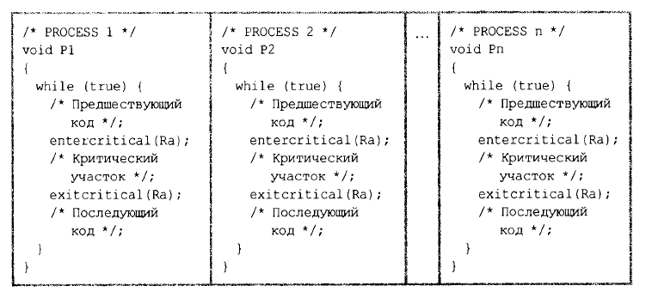
Notes:
Управление конкуренцией неизбежно приводит к участию операционной системы в
этом процессе, поскольку именно она распределяет ресурсы. Кроме того, процессам необходима
возможность запрашивать взаимоисключение, такое как блокировка ресурса
перед его использованием. Любое решение этого вопроса требует поддержки операционной
системы, например такой, как обеспечение возможности блокировки. На рис. 5.4
показан абстрактный механизм взаимоисключений. Здесь параллельно выполняются
п процессов. Каждый процесс включает 1) критический участок, работающий с некоторым
ресурсом Ra, и 2) остальную часть процедуры, в которой нет обращения к ресурсу.
Дпя обеспечения взаимоисключения имеются две функции: entercritical и
exi tcri tical. Каждая из них принимает в качестве аргумента имя ресурса, являющегося
предметом конкуренции. Любой процесс, который пытается войти в критический
участок в то время, как в нем находится другой процесс, будет приостановлен.

Slide 50
Сотрудничество процессов с применением совместного использования
Случай сотрудничества процессов с применением совместного использования охватывает процессы, взаимодействующие с другими процессами без наличия явной информации о них. Например, несколько процессов могут обращаться к совместно используемым переменным или к совместно используемым файлам или базам данных. Процессы могут использовать и обновлять общие данные без обращения к другим процессам, но с учетом того, что последние также могут обращаться к тем же данным. Таким образом, процессы должны сотрудничать, для того чтобы гарантировать корректную работу с совместно используемыми данными. Механизм управления доступом должен гарантировать целостность общих данных.

Slide 51
Поскольку данные хранятся в ресурсах (устройствах, памяти), в этом случае также наличествуют проблемы взаимоблокировок, взаимоисключения и голодания. Единственное отличие заключается в том, что доступ к данным может осуществляться в двух режимах - чтения и записи, и взаимоисключающими должны быть только операции записи.
Однако в данном случае вносится новое требование - согласованности данных. В качестве простейшего примера рассмотрим бухгалтерское приложение, в котором могут обновляться различные данные. Предположим, что два элемента данных, а и b, должны быть связаны соотношением а = b, так что любая программа, изменяющая одно значение, обязана изменить и другое, с тем чтобы это соотношение продолжало выполняться.

Slide 52
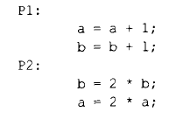

Если изначально состояние данных согласованное, то каждый процесс в отдельности не нарушает согласованности данных. Но что если при параллельном вычислении будет выполнена такая последовательность действий, которая соблюдает условия взаимоисключений при работе с каждым элементом данных (а и b)?
После выполнения этой последовательности действий условие а = b становится неверным. Например, если изначально а = b = 1, то по завершении вычислений а = 4 и b = 3. Проблема решается путем объявления критическим участком каждой из последовательностей инструкций.

Slide 53
Таким образом, значение концепции критических участков не уменьшается и в случае сотрудничества с применением совместного использования. Здесь также могут использоваться рассмотренные нами ранее абстрактные функции entercritical и exitcritical. В данном случае аргументами этих функций могут быть переменные, файлы или любые другие общие объекты. Более того, если критические участки используются для обеспечения целостности данных, то выступающего в роли аргумента функции определенного ресурса или определенной переменной может и не существовать. В таком случае мы можем рассматривать аргумент как идентификатор, совместно используемый параллельными процессами и определяющий критический участок кода, который должен быть защищен взаимным исключением.

Slide 54
Сотрудничество с использованием связи
В качестве примера взаимоблокировки можно привести ситуацию, при которой каждый из двух процессов заблокирован ожиданием сообщения от другого процесса. Голодание можно проиллюстрировать следующим примером. Рассмотрим три процесса: P1, Р2 и РЗ. Процесс PI многократно пытается связаться с процессами Р2 и РЗ, а те, в свою очередь, пытаются связаться с процессом Р1. Может возникнуть ситуация, когда процессы P1 и Р2 постоянно связываются друг с другом, а процесс РЗ остается заблокированным, ожидая связи с процессом P1. Это не взаимоблокировка, поскольку процесс PI при этом остается активными.
Notes:
В рассмотренных нами случаях каждый процесс имел собственное изолированное
окружение, не включающее в себя другие процессы. Взаимодействие между процессами
было сугубо косвенным, и в обоих случаях наблюдалось совместное использование.
В случае конкуренции процессы совместно использовали ресурсы, не имея информации
о существовании друг друга; в случае сотрудничества процессы, не будучи осведомленными
явно о наличии других процессов, тем не менее принимают меры к поддержанию
целостности данных. При сотрудничестве с использованием связи различные процессы
принимают участие в общей работе, которая и объединяет их. Связь обеспечивает возможность
синхронизации, или координации, различных действий процессов.
Обычно можно считать, что связь состоит из сообщений определенного вида. Примитивы
для отправки и получения сообщений могут быть предоставлены языком программирования
или ядром операционной системы.

Slide 55
Требования к взаимным исключениям
Любая возможность обеспечения поддержки взаимных исключений должна соответствовать следующим требованиям.
1. Взаимоисключения должны осуществляться в принудительном порядке. В любой момент времени из всех процессов, имеющих критический участок для одного и того же ресурса или общего объекта, в этом участке может находиться лишь только один процесс.
2. Процесс, завершающий работу в некритическом участке, не должен влиять на другие процессы.
3. Не должна возникать ситуация бесконечного ожидания доступа к критическому участку (т.е. не должны появляться взаимоблокировки и голодание).
4. Когда в критическом участке нет ни одного процесса, любой процесс, запросивший возможность входа в него, должен немедленно ее получить.
5. Не делается никаких предположений о количестве процессов или их относительных скоростях работы.
6. Процесс остается в критическом участке только в течение ограниченного времени.

Slide 56
Имеется ряд способов удовлетворения перечисленных условий.
1. Передача ответственности за соответствие требованиям самому процессу, который должен выполняться параллельно. Таким образом, процесс, независимо от того, является ли он системной программой или приложением, должен координировать свои действия с другими процессами для работы взаимоисключений без поддержки со стороны языка программирования или операционной системы. Мы можем говорить о таком подходе как о программном. Хотя этот подход чреват большими накладными расходами и возможными ошибками, чрезвычайно полезно рассмотреть его для лучшего понимания сложностей, связанных с параллельными вычислениями.
2. Использование машинных команд специального назначения. Преимущество этого подхода заключается в снижении накладных расходов, но такой подход в общем случае проблему не решает.
3. Предоставлении определенного уровня поддержки со стороны операционной системы или языка программирования.

Slide 57
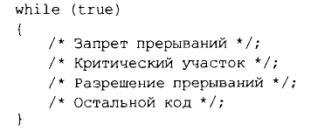
Отключение прерываний
Когда в машине имеется лишь один процессор, параллельные процессы не могут перекрываться, они способны только чередоваться. Кроме того, процесс будет продолжаться до тех пор, пока не будет вызвана служба операционной системы или пока процесс не будет прерван. Следовательно, для того чтобы гарантировать взаимное исключение, достаточно защитить процесс от прерывания. Эта возможность может быть обеспечена в форме примитивов, определенных ядром операционной системы для запрета и разрешения прерываний. Процесс в таком случае может обеспечить взаимоисключение следующим образом :

Slide 58
Поскольку критический раздел не может быть прерван, выполнение взаимоисключения гарантируется. Однако цена такого подхода высока. Эффективность работы может заметно снизиться, поскольку при этом ограничена возможность процессора по чередованию программ. Другая проблема заключается в том, что такой подход не будет работать в многопроцессорной архитектуре. Если вычислительная система включает несколько процессоров, то вполне возможно (и обычно так и бывает), что несколько процессов выполняются одновременно. В этом случае запрет прерываний не гарантирует взаимоисключение.

Slide 59
Специальные машинные команды
В многопроцессорной конфигурации несколько процессоров разделяют доступ к общей основной памяти. В этом случае отсутствует отношение "ведущий/ведомый" (master/slave) - процессоры работают независимо, "на равных", и не существует механизма прерывания, на котором могли бы основываться взаимоисключения.
На уровне аппаратного обеспечения, как уже упоминалось, обращение к ячейке памяти исключает любые другие обращения к той же ячейке. Основываясь на этом принципе, разработчики процессоров предлагают ряд машинных команд, которые за один цикл выборки команды атомарно выполняют над ячейкой памяти два действия, такие как чтение и запись или чтение и проверка значения. Поскольку эти действия выполняются в одном цикле выборки, на них не в состоянии повлиять никакие другие инструкции.

Slide 60
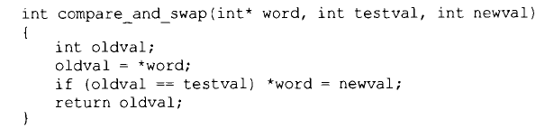
Команда сравнения и присваивания
Данная версия команды проверяет ячейку памяти (*word}, сравнивая ее значение с тестовым (testval}. Если текущее значение ячейки памяти равно testval, оно заменяется значением newval; в противном случае значение ячейки памяти остается неизменным. Всегда возвращается старое значение ячейки памяти; таким образом, ячейка памяти обновляется, если возвращаемое значение совпадает с тестовым. Эта атомарная команда состоит из двух частей (сравнение значений в ячейке памяти и тестового значения), и, если эти значения совпадают, выполняется присваивание. Вся функция выполняется атомарно, т.е. она не может быть прервана.

Slide 61
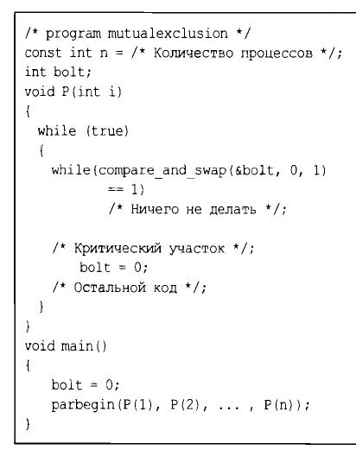

Slide 62
Термин пережидание занятости (busy waiting, spin waiting) относится к методике, в соответствии с которой процесс до тех лор, пока не получит разрешение войти в критический участок, не может ничего делать, кроме как выполнять инструкции по проверке соответствующей переменной для получения разрешения на вход. Когда процесс покидает критический участок, он сбрасывает значение переменной bolt в 0; в этот момент один и только один из ожидающих процессов получает доступ к критическому участку. Выбор процесса зависит от того, какой процесс первым выполнит команду сравнения и присваивания.

Slide 63
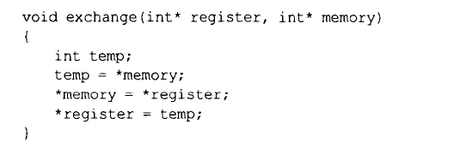
Команда обмена

Slide 64
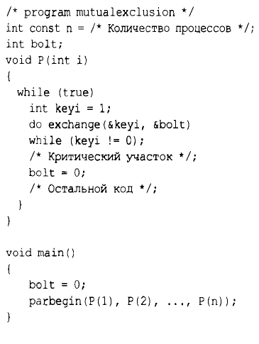
Совместно используемая переменная bolt инициализируется нулевым значением. У каждого процесса имеется локальная переменная key, инициализированная значением 1. В критический участок может войти только один процесс, который обнаруживает, что значение bolt равно 0. Этот процесс запрещает вход в критический участок всем другим процессам путем установки значения bolt равным 1. По окончании работы в критическом участке процесс вновь сбрасывает значение bolt в 0, тем самым позволяя другому процессу войти в критический участок.
Notes:
Если bolt = 0, то в критическом участке нет ни одного процесса. Если bolt = 1, то в критическом участке находится ровно один процесс, а именно тот, переменная key которого имеет нулевое значение.

Slide 65
Свойства подхода, основанного на использовании машинных инструкций
Подход, основанный на использовании специальной машинной инструкции для осуществления взаимных исключений, имеет ряд преимуществ.
• Применим к любому количеству процессов при наличии как одного, так и нескольких процессоров, совместно использующих основную память.
• Очень прост, а потому легко проверяем.
• Может использоваться для поддержки множества критических участков; каждый из них может быть определен при помощи собственной переменной.

Slide 66
Недостатки
• Используется пережидание занятости. Следовательно, в то время как процесс находится в ожидании доступа к критическому участку, он продолжает потреблять процессорное время.
• Возможно голодание. Если процесс покидает критический участок, а входа в него ожидают несколько других процессов, то выбор ожидающего процесса произволен. Следовательно, может оказаться, что какой-то из процессов будет ожидать входа в критический участок бесконечно.
• Возможна взаимоблокировка. Рассмотрим следующий сценарий в однопроцессорной системе. Процесс P1 выполняет специальную инструкцию (т.е. compare_and swap или exchange) и входит в критический раздел. После этого процесс P1 прерывается процессом Р2 с более высоким приоритетом. Если Р2 попытается обратиться к тому же ресурсу, что и Р1, ему будет отказано в доступе в соответствии с механизмом взаимоисключений, и он войдет в цикл пережидания занятости. Однако в силу того, что процесс P1 имеет более низкий приоритет, он не получит возможности продолжить работу, так как в наличии имеется активный процесс с высоким приоритетом.

Slide 67
В следующей серии
Семафоры и его виды
Задача производителя/потребителя
Мониторы
Задача читатель/писатель

Slide 68

Спасибо за внимание! Вопросы?

